Slide 1

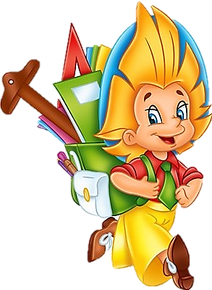
ГЕОМЕТРИЯ
ДЛЯ
МАЛЫШЕЙ

Slide 2

КРУГ
Посмотрите-ка вокруг!
Пальчиком рисуем КРУГ.
Куклы были вместе в ряд,
А теперь в кругу сидят.
Наше солнышко в окне -
Золотой круг в вышине.
Круглый мячик здесь лежит,
В ручки к вам он поспешит.

Slide 3


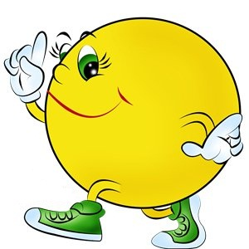
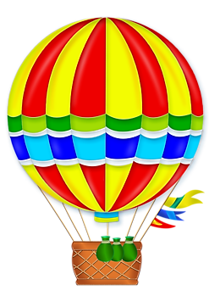
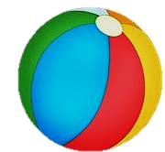
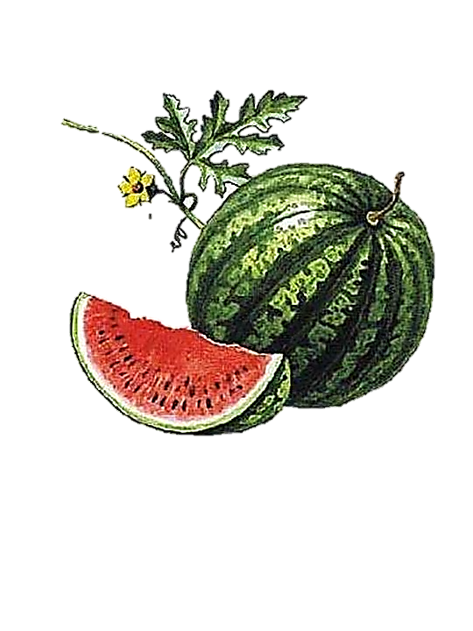
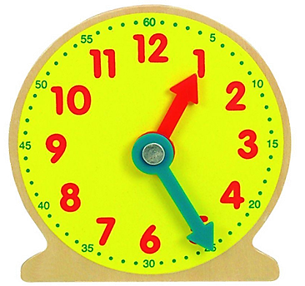
ВСЕ ЭТИ ПРЕДМЕТЫ ПОХОЖИ НА КРУГ.
НАЗОВИ ИХ .

Slide 4

КВАДРАТ
Познакомьтесь, вот КВАДРАТ!
Он знакомству очень рад!
В нём угла уже четыре,
Нет его ровнее в мире:
Стороны четыре в нём,
Две скрепляются углом.
Круг в нем может разместиться,
В куб он сможет превратиться.

Slide 5


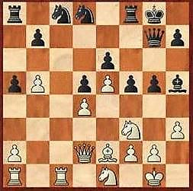
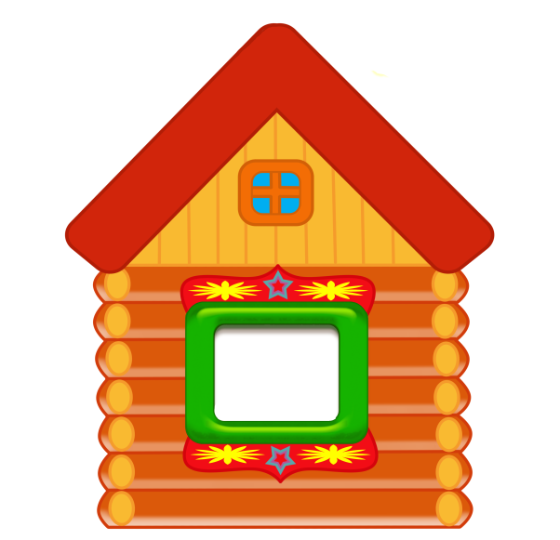
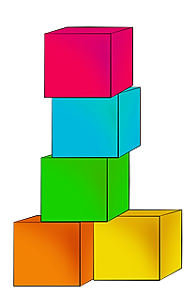
ВСЕ ЭТИ ПРЕДМЕТЫ ПОХОЖИ НА КВАДРАТ.
НАЗОВИ ИХ .

Slide 6

ТРЕУГОЛЬНИК
ТРЕУГОЛЬНИК - три угла,
Посмотрите детвора:
Три вершины очень острых -
Треугольник – «остроносый».
Стороны в нем тоже три:
Раз, два, три – ты посмотри.
Треугольник мы рисуем,
Знать теперь его мы будем.

Slide 7

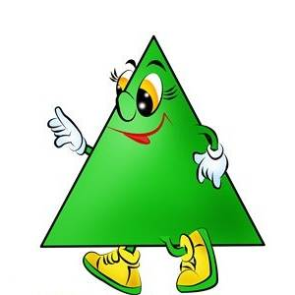
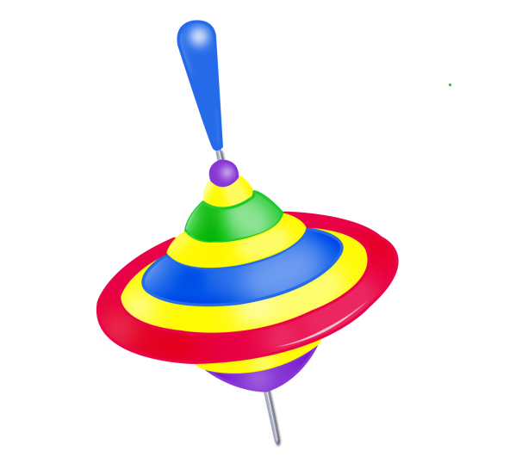

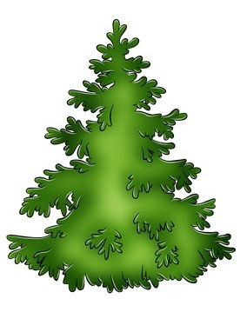
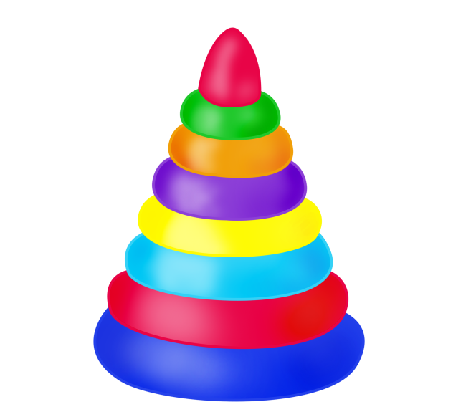
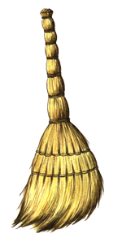
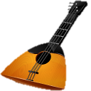
ВСЕ ЭТИ ПРЕДМЕТЫ ПОХОЖИ НА ТРЕУГОЛЬНИК.
НАЗОВИ ИХ .

Slide 8

ПРЯМОУГОЛЬНИК
Растянули мы квадрат
И представили на взгляд,
На кого он стал похожим
Или с чем-то очень схожим?
Не кирпич, не треугольник -
Стал квадрат
ПРЯМОУГОЛЬНИК.

Slide 9

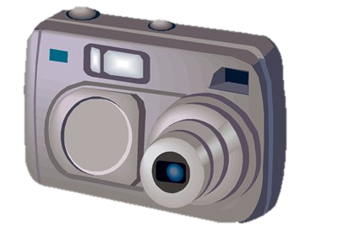
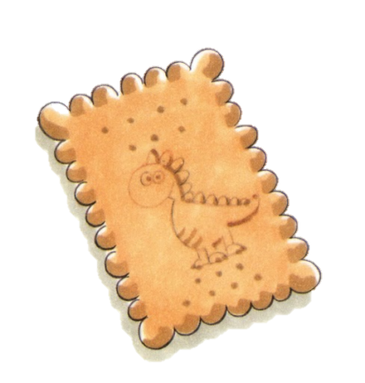
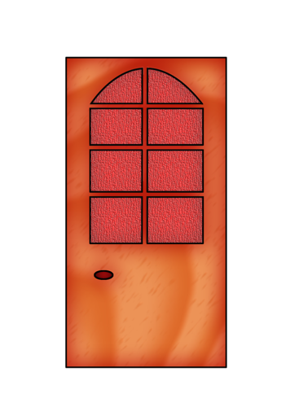
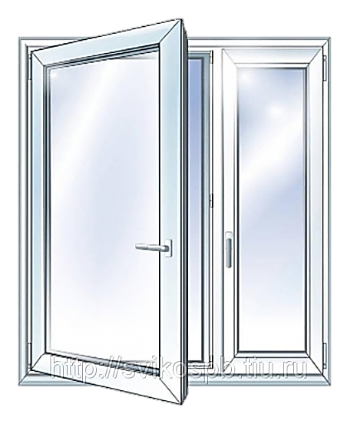

ВСЕ ЭТИ ПРЕДМЕТЫ ПОХОЖИ НА ПРЯМОУГОЛЬНИК.
НАЗОВИ ИХ .

Slide 10

ОВАЛ
Вот овальный огуречик,
Из него и человечек
Получиться может ловко:
Ручки, ножки и головка.
Наш ОВАЛ нам сделать просто:
Круг растянем – больше роста.
Нет углов и нет сторон,
Очень вытянутый он.

Slide 11

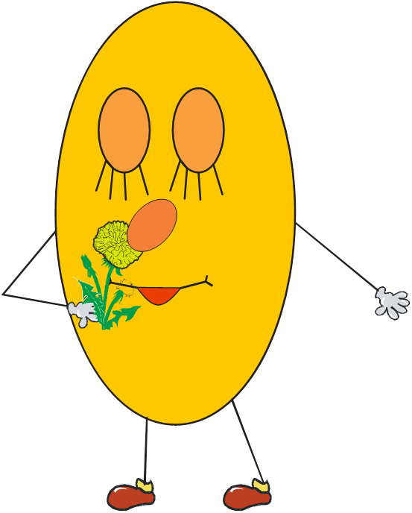


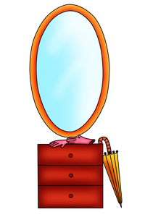
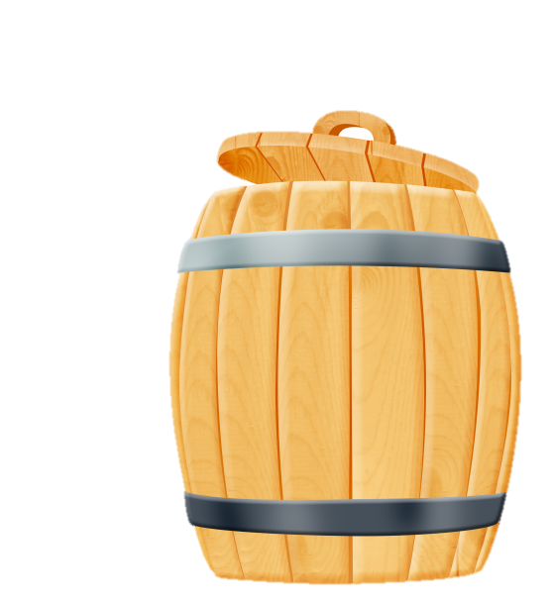
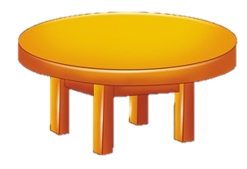
ВСЕ ЭТИ ПРЕДМЕТЫ ПОХОЖИ НА ОВАЛ.
НАЗОВИ ИХ .

Slide 12
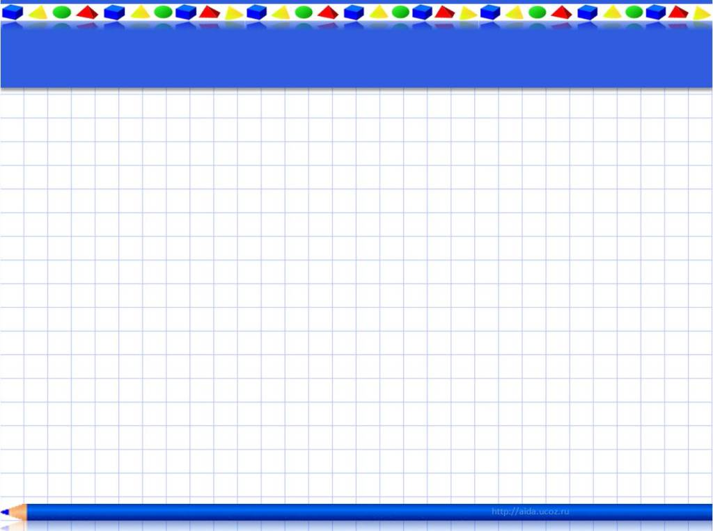
А СЕЙЧАС МЫ ПРОВЕРИМ, ЧТО ТЫ ЗАПОМНИЛ. ОТГАДАЙ ЗАГАДКИ
ПРО ГЕОМЕТРИЧЕСКИЕ ФИГУРЫ.

Slide 13
Три вершины тут видны,
Три угла, три стороны, -
Ну, пожалуй, и довольно! -
Что ты видишь? - ...

Slide 14
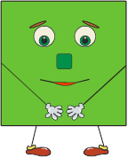
Он давно знаком со мной,
Каждый угол в нем - прямой.
Все четыре стороны
Одинаковой длины.
Вам его представить рад,
А зовут его...

Slide 15
Нет углов у меня,
И похож на блюдце я,
На тарелку и на крышку,
На кольцо, на колесо.
Кто же я такой, друзья?

Slide 16
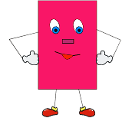
Что сейчас увидим мы?
Все углы мои прямы,
Есть четыре стороны,
Но не все они равны.
Я четырехугольник
Какой? ...

Slide 17
Если взял бы я окружность,
С двух сторон немного сжал,
Отвечайте дети дружно -
Получился бы ...

Slide 18


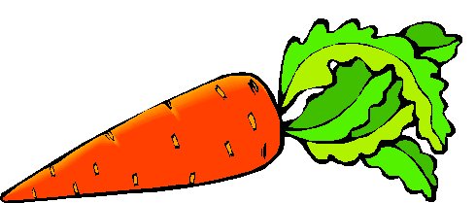
На какую фигуру похоже?

Slide 19
Найди лишнюю фигуру

Slide 20
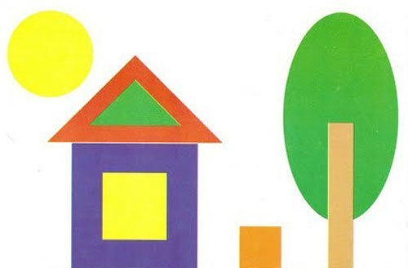
Из каких фигур состоит рисунок?

Slide 21
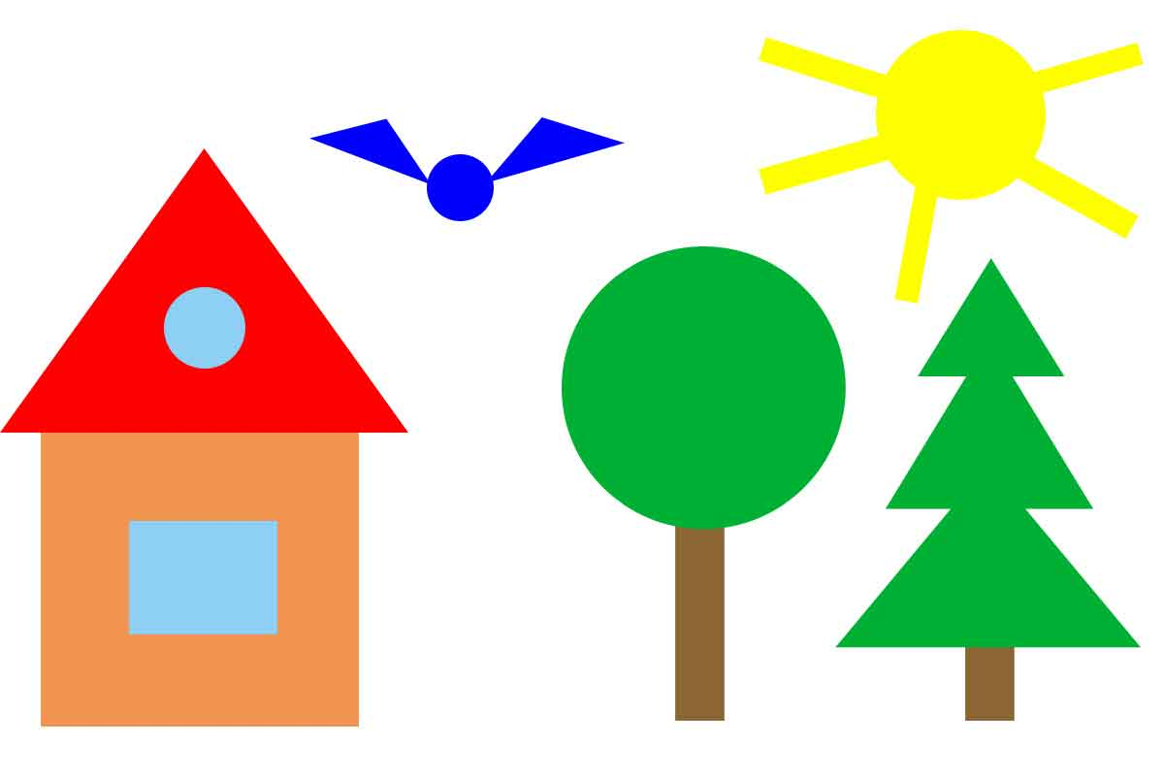
Из каких фигур состоит рисунок?

Slide 22

МОЛОДЕЦ!

